Slide 1
Estructuras de Control

Slide 2
Estructuras de Control
Las estructuras de control en java permiten modificar el flujo de ejecución de las instrucciones del programa.
Pueden ser:
Secuencia. Ejecución sucesiva de una o más operaciones, por ejemplo en los programas anteriores: leer un nombre e imprimirlo, ingresar un número y elevarlo al cuadrado.
Selección o condicionales. Se utilizan para determinar que instrucción o sentencia se debe ejecutar, y cuando se deben ejecutar de acuerdo a una condición lógica.
Iteración. Repetición de una o varias operaciones mientras se cumpla
una condición.
Instructor: Cristian David Henao H.

Slide 3
Estructuras de Control
Selección o condicionales
Sentencia if //Equivalente al si en algoritmia
Sentencia if-else //Equivalente al si – no en algoritmia
Sentencia switch case //Equivalente al según sea caso
Iteración.
while //Equivalente al ciclo mientras
do while //Equivalente al ciclo repita mientras
for //Equivalente al ciclo repita para
Instructor: Cristian David Henao H.

Slide 4
Estructuras de Selección o condicionales.

Slide 5
Selección o condicionales.
Las estructuras selectivas se utilizan para tomar decisiones lógicas; de ahí que se suelan denominar también estructuras de decisión o alternativas.
En las estructuras de decisión, se evalúa una condición y dependiendo del resultado de la misma se define que camino o acción realizar, en java esta condición es evaluada en términos booleanos (true o false).
Al igual que en algoritmia, en java se tienen 3 grupos de condiciones o estructuras selectivas, estos son:
Condiciones Simples (if) .
Condiciones Dobles (if – else).
Condiciones Múltiples (if anidados – switch case).
Instructor: Cristian David Henao H.

Slide 6
Condiciones simples (if)

Slide 7
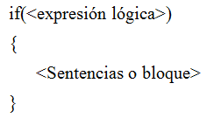
Condiciones simples (if)
Este tipo de estructuras permite ejecutar una determinada acción cuando se cumple determinada condición.
Se evalúa una sola condición, si no se cumple la condición no se efectúa ningún proceso, y si se cumple realiza la acción correspondiente.
estructura if:
Instructor: Cristian David Henao H.

Slide 8
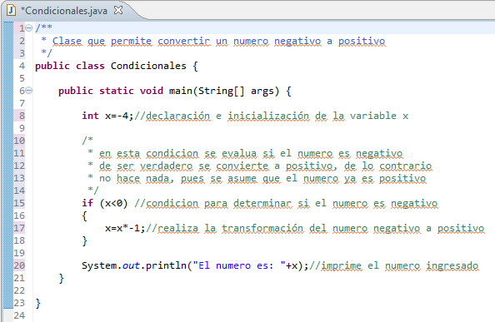
Condiciones simples (if)
Ej: Crear un algoritmo que lea un número entero y si el número es negativo, lo convierta a un número positivo y Luego lo imprima.
Instructor: Cristian David Henao H.

Slide 9
Actividad
Analice el algoritmo anterior, verifique si la condición se cumple y porqué, modifique el algoritmo para validar el ingreso de nuevos datos, utilice las técnicas vistas con anterioridad para solicitar el ingreso de datos al usuario.
Haga un algoritmo que permita calcular el precio de una compra, donde, por compras superiores a $50.000 se hace un descuento del 10% sobre el valor inicial.
Haga un algoritmo que imprima cual es el mayor de 2 números.
Instructor: Cristian David Henao H.

Slide 10
Condiciones Dobles (if – else).

Slide 11
Condiciones Dobles (if – else)
Esta estructura permite no solo ejecutar una determinada acción cuando se cumple determinada condición, sino que en caso de que la condición no se cumpla, brinda otro camino para realizar acciones diferentes.
Se comporta de la misma manera que la anterior, adicionando la palabra reservada else que es la encargada de determinar que nueva acción ejecutar en caso de que la condición no se cumpla.
Instructor: Cristian David Henao H.

Slide 12
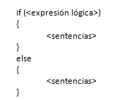
Condiciones Dobles (if – else)
Estructura general.
Si la condición (expresión lógica) es Verdadera, ejecuta acciones dentro del condicional
Si la condición es Falsa, ejecuta acciones dentro del else
Tenga en cuenta que el else es opcional, teniendo estructuras solo con el if (condicional simple) pero no puede existir un else sin un if.
Instructor: Cristian David Henao H.

Slide 13
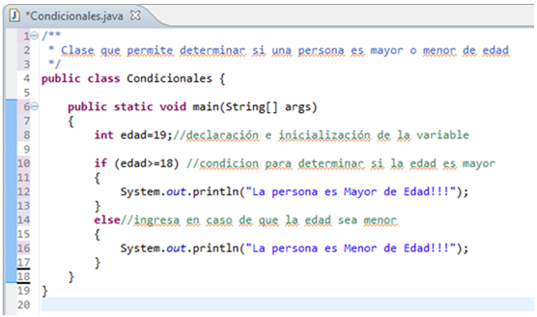
Condiciones Dobles (if – else)
Ej: algoritmo que determina cuando una persona es mayor o menor de edad, teniendo como mayor de edad las personas con edades iguales o superiores a 18 años.
Instructor: Cristian David Henao H.

Slide 14
Condiciones Dobles (if – else)
Ejercicio: modifique el algoritmo anterior para solicitar los datos de entrada al usuario, aplique alguna de las técnicas vistas con anterioridad.
Instructor: Cristian David Henao H.

Slide 15
Condiciones Múltiples (if anidados).

Slide 16
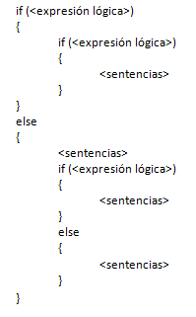
Condiciones Múltiples (if anidados).
Cuando se trabaja con condicionales es muy común encontrar casos en los que después de tomar una decisión se requiera seguir un posible camino donde se tengan que implementar nuevas condiciones, para esto se aplican las estructuras condicionales donde en cada bloque de if o else pueden existir nuevas condiciones y dentro de estas nuevos procesos y así sucesivamente.
Instructor: Cristian David Henao H.

Slide 17
Condiciones Múltiples (if anidados).
Verifique el siguiente algoritmo, se puede evidenciar que se hace uso de condiciones anidadas pues ya no dependemos de solo 2 flujos o posibles caminos dependiendo de la condición, sino de más de un camino, por lo tanto se hace necesario aplicar varias condiciones, en caso de que una no se cumpla en el else se puede generar la estructura de próximas condiciones hasta llegar a una posible solución.
Instructor: Cristian David Henao H.

Slide 18
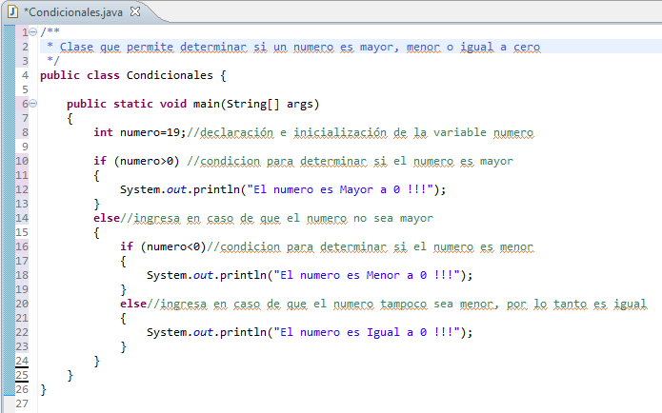
Condiciones Múltiples (if anidados).
Ej: algoritmo para determinar cuándo un número es mayor, menor o igual a cero.
Instructor: Cristian David Henao H.

Slide 19
Condiciones Múltiples (if anidados).
Actividad: analice el ejercicio anterior, modifíquelo para que el usuario pueda ingresar el valor que quiera validar, posteriormente haga una prueba de escritorio para evaluar su comportamiento.
Instructor: Cristian David Henao H.

Slide 20
Condiciones Múltiples (switch case).

Slide 21
Condiciones Múltiples (Switch Case).
En ocasiones se plantean problemas donde para dar solución se hace necesario escoger entre más de una alternativa, ya vimos que con las estructuras condicionales anteriores esto puede ser posible, sin embargo cuando se tiene un gran número de opciones se puede tornar más complejo, para eso se presentan las estructuras de selección múltiple.
Java brinda la estructura switch que permite escoger un camino a seguir dependiendo de una condición (que en este caso se comporta diferente a las condiciones ya vistas).
Instructor: Cristian David Henao H.

Slide 22
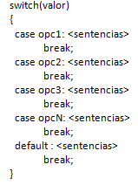
Condiciones Múltiples (Switch Case).
La condición en realidad es un valor que es validado contra una lista de posibles opciones (case) y dependiendo de su contenido se escoge el flujo con las acciones correspondientes entre estas opciones de caminos posibles.
Instructor: Cristian David Henao H.

Slide 23
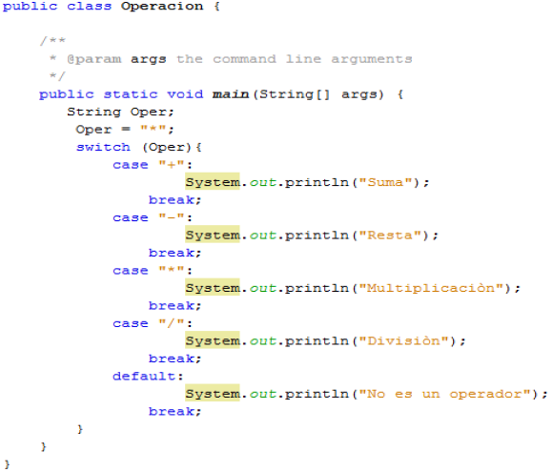
Condiciones Múltiples (Switch Case).
Ej: algoritmo que permite validar cual es la operación que se desea realizar, dependiendo del signo ingresado:
Instructor: Cristian David Henao H.

Slide 24

Condiciones Múltiples (Switch Case).
Ejercicio: Cree un algoritmo en java que, basado en la siguiente tabla, lea un número entero e imprima el nombre de la estación correspondiente.
Código | Estación
1 | Invierno
2 | Verano
3 | Otoño
4 | Primavera
Instructor: Cristian David Henao H.

